Slide 1

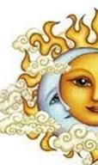

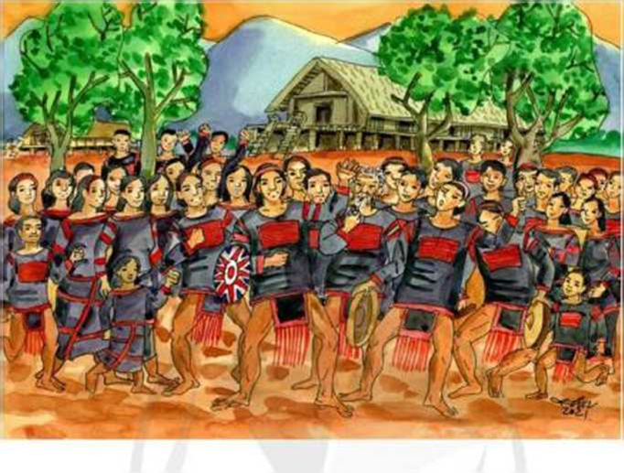
BÀI 4: SỨC SỐNG CỦA SỬ THI
VĂN BẢN 2: ĐĂM SĂN ĐI BẮT NỮ THẦN MẶT TRỜI
(Trích Đăm Săn) - Sử thi Ê-đê

Slide 2
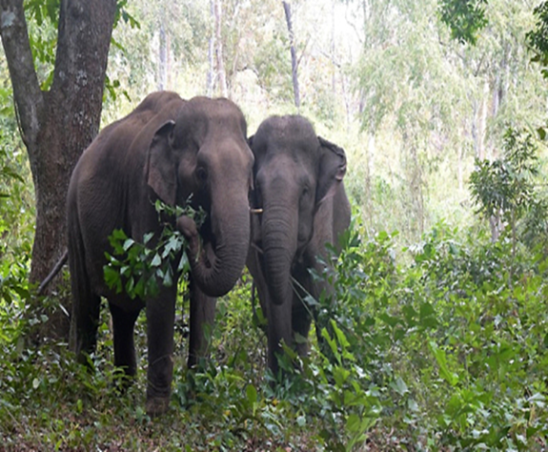
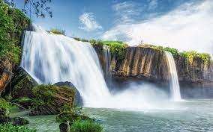
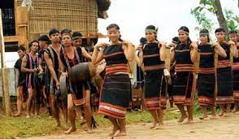
Tây Nguyên trải dài trên 5 tỉnh: Kon Tum, Gia Lai, Đắk Lắk. Đắk Nông, Lâm Đồng. Chủ thể của không gian văn hóa này gồm nhiều dân tộc khác nhau: Ê-đê, Ja-rai, Ba-na, Mạ, Lặc…
KHỞI ĐỘNG

Slide 3
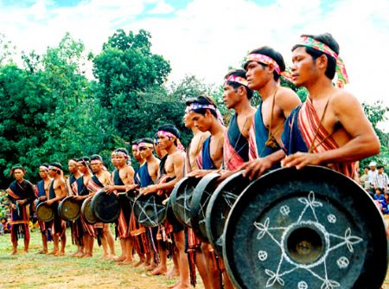
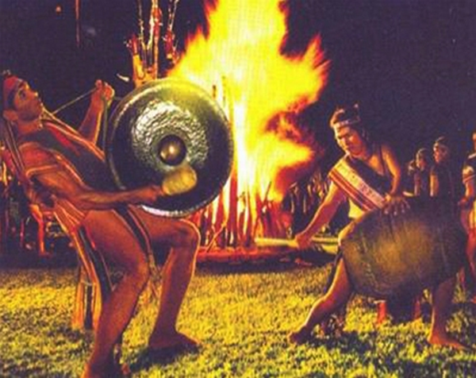
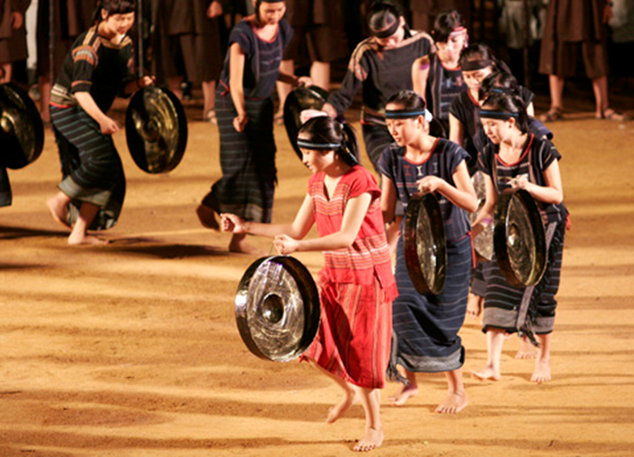
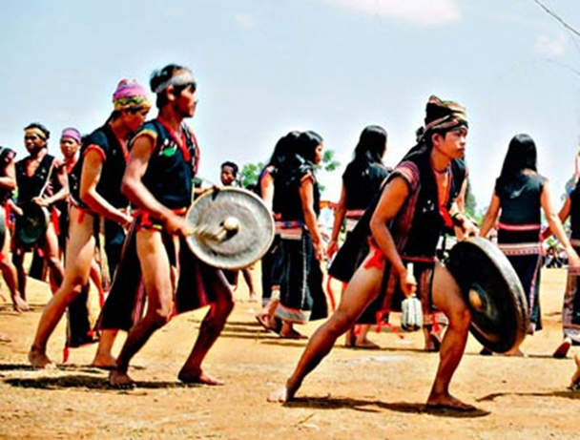
Cồng chiêng
Là một nét văn hóa rất đặc sắc của Tây Nguyên, được UNESCO công nhận là kiệt tác truyền khẩu và di sản văn hóa phi vật thể nhân loại vào ngày 15/11/2005.

Slide 4
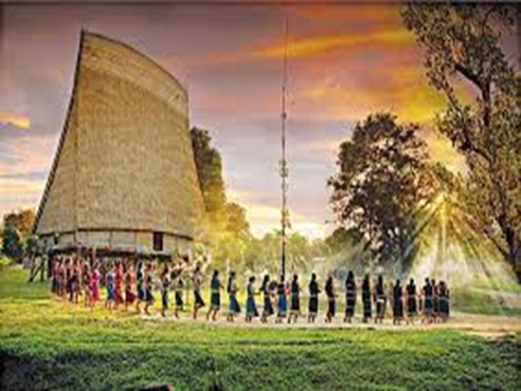
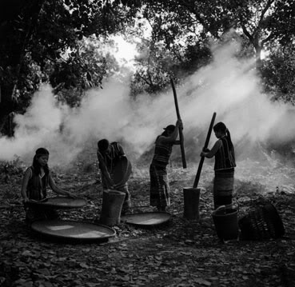
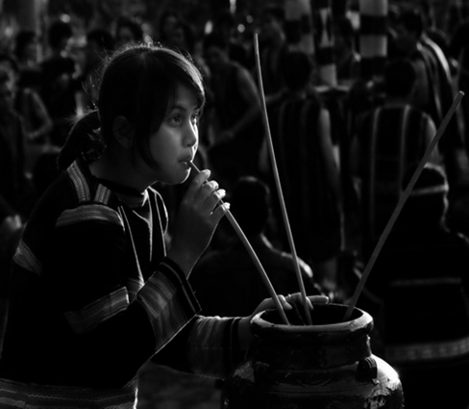
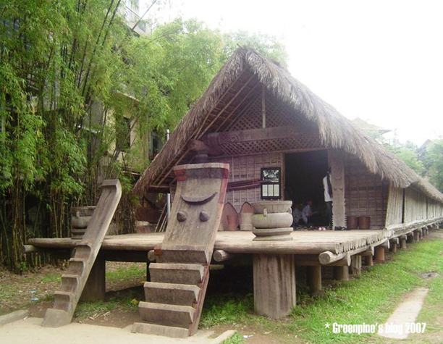
Sinh hoạt văn hóa mang đậm màu sắc Tây Nguyên: nhà Rông, lễ hội truyền thống, uống rượu cần, giã gạo…

Slide 5




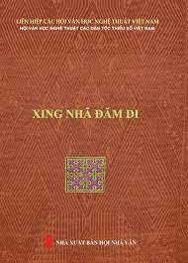
I. TÌM HIỂU CHUNG
1. Sử thi Việt Nam
- Các dân tộc thiểu số Việt Nam hiện còn lưu giữ được một kho tàng sử thi dân gian đồ sộ và có giá trị. Trong đó, nhiều nhất là sử thi ở Tây Nguyên.

Slide 6


- Các thể loại sử thi dân gian Việt Nam gồm:
+ Sử thi thần thoại:
kể về sự hình thành thế giới, sự ra đời của muôn loài, sự hình thành các dân tộc và các vùng cư trú của họ, sự xuất hiện nền văn minh buổi đầu.
Ví dụ: Đẻ đất đẻ nước (Mường), Ẩm ệt luông (Thái), Cây nêu thần (Mnông)…
+ Sử thi anh hùng:
kể về cuộc đời và sự nghiệp của các tù trưởng anh hùng.
Ví dụ: Đăm Di, Xinh Nhã, Khinh Dú (Ê-đê), Đăm-Noi (Ba-na)… trong đó, sử thi "Đăm Săn" được biết đến hơn cả.

Slide 7


2. Sử thi Đăm Săn
a. Tóm tắt:
- Đăm Săn lại lên hỏi con gái của Trời – Nữ thần Mặt Trời làm vợ và bị từ chối. Trên đường trở về, Đăm Săn bị chết ngập trong Rừng Đen.
- Hồn Đăm Săn biến thành con ruồi đầu thai vào chị gái sinh ra Đăm Săn cháu để tiếp nối sự nghiệp của cậu mình.
- Theo tục nối dây, Đăm Săn làm chồng 2 chị em Hơ Nhị và Hơ Bhị và trở thành tù trưởng giàu mạnh.
- Đăm Săn đánh các tù trưởng khác đến cướp vợ mình, chiến thắng và trở nên giàu mạnh hơn.
- Chặt cây thần, 2 vợ chết, Đăm Săn lên trời nhờ trời cứu sống vợ.

Slide 8
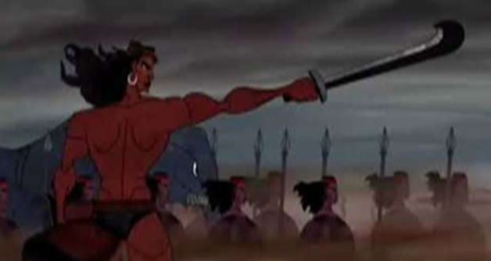
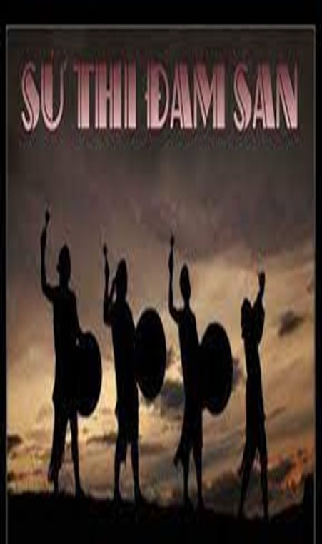
b. Giá trị của tác phẩm:
- Tác phẩm thuộc loại sử thi anh hùng, ca ngợi người anh hùng Đăm Săn. Từ đó, phản ánh khát vọng lớn của tộc người Ê đê trong buổi đầu xây dựng bộ tộc.
- Sử thi Đăm Săn thường được diễn xướng theo lối kể khan, trong đó già làng vừa kể, hát, vừa sử dụng nét mặt, điệu bộ để diễn tả câu chuyện bên bếp lửa, trong các nhà dài trên chòi rẫy, vào dịp lễ hội hay lúc nông nhàn. Nghe kể Đăm Săn là một truyền thống của người Ê-đê.
- Là tài sản nghệ thuật vô giá trong kho tàng Văn học dân gian Việt Nam.

Slide 9

3. Đoạn trích:
Vị trí:
- Nội dung:
Thuộc phần cuối của tác phẩm, tiêu đề do người biên soạn sách đặt.
Đăm Săn quyết tâm ra đi để chinh phục Nữ Thần Mặt Trời, muốn bắt nàng về làm vợ.
+ Phần 1: Phần 2: + Phần 3:
- Bố cục:
Gồm 3 phần
Phần 1: “Hai người ra đi…
bắt đầu động đấy”
Đăm Săn đến nhà Đăm Par Kvây
Phần 2: “Thế là Đăm Săn
ra đi…Tôi về đây”
Đăm Săn đến nhà nữ thần Mặt trời
Phần 3: “thế là Đăm Săn
ra về…đều chìm xuống”
Đăm Săn trở về

Slide 10

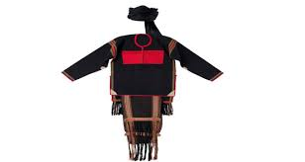
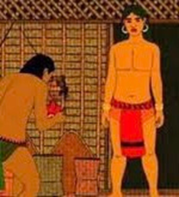
II. ĐỌC – HIỂU
1. Nhân vật người anh hùng Đăm Săn
a. Vẻ đẹp về thân hình, diện mạo
- Là một tù trưởng giàu mạnh, đầu đội khăn nhiễu, vai mang nải hoa.
- trông nghênh nghênh như con rắn trong hang, ngang ngang như con cọp trong đầm, như con tê giác trong thung.
- Chàng nói nói cười cười, tiếng oang oang như sấm gầm sét dậy.
Trang phục của
Tù trưởng Ê-đê

Slide 11


- Khi gặp Nữ thần Mặt Trời, vẻ đẹp của Đăm Săn được miêu tả:
+ mặc một áo lụa đẹp
+ khoác ngoài một áo chiến cũng thật là đẹp
+ Lông chân như chải, lông đùi như chuốt
+ tiếng nghe như chong chóng gõ mõ. Khắp các đầu làng không có một ai như vậy.
=> Thủ pháp so sánh được sử dụng triệt để khiến Đăm Săn mang vẻ đẹp của một vị thần.

Slide 12
b. Có sức mạnh thể lực phi thường
- Chàng giậm chân trên sàn sân, hai lần sàn sân làm như vỗ cánh, bảy hàng cột nhà chao qua chao lại từ đông sang tây.
- Mười ngày ngủ lại, 6 đêm nằm lại dọc đường, đi suốt 1 năm.
Nghệ thuật phóng đại tô đậm thêm vẻ đẹp thể lực và tinh thần phi thường của Đăm Săn:
- Đủ sức mạnh để giết tê giác dưới vực thẳm, giết hùm trong núi cao, giết quạ diều trong cây trồng, giết ma quỷ trên các đường đi.

Slide 13

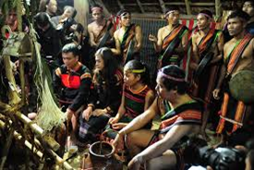
c. Có lòng dũng cảm vô song, ý chí kiên cường
- Khi đến nhà Đăm Par Kvây, Đăm Săn được đón tiếp như khách quý:
+ Họ giết một gà mái đẻ, giã gạo trắng như hoa ê pang, sáng như ánh mặt trời, nấu cơm mời khách
+ họ trải chiếu một chiếu trắng, trải trên một chiếu đỏ làm chỗ ngồi
+ mang cả hòm, cả sọt, gùi thuốc sợi, thuốc lá, trầu cho Đăm Săn.
+ ché tuk da lươn, ché êbah M’nông, ai đi lấy nước cứ đi lấy nước, ai đánh chiêng cứ đánh chiêng, ai cắm cần cứ cắm cần…
Nhưng không cầm được bước chân Đăm Săn.

Slide 14
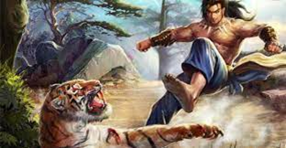
- Đăm Par Kvây cho biết đi tìm Nữ Thần Mặt Trời là hành trình đầy khó khăn, nguy hiểm:
+ Rừng này nhiều cọp, đường này nhiều rắn, không ai vào bắt Nữ Thần Mặt Trời được đâu! Đường đi hái cà người ta trồng chông lớn, đường đi hái ớt người ta trồng chông nhỏ, người lớn đi chết đằng người lớn, nhà giàu đi chết đằng nhà giàu, dũng tướng đi chết đằng dũng tướng”.
+ Nước thì nhiều đỉa, rừng thì nhiều vắt, người ta chưa hề đem nhau đi vào đó bao giờ. Ven rừng đầy xương người. Trong rừng đầy xương bò, xương trâu. Biết bao tù trưởng nhà giàu, biết bao dũng tướng anh hùng đã bỏ mạng nơi đây.
+ Rừng Đen đất nhão là nơi đã chôn vùi nhiều tù trưởng nhà giàu.

Slide 15
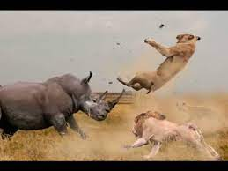
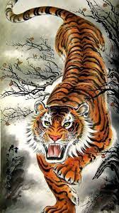
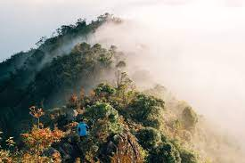
- Đăm Par Kvây ngăn cản quyết liệt:
+ Tôi cột diêng bằng thừng, tôi trói diêng bằng dây, tôi không cho diêng đi vào đấy đâu.
+ Tôi xin cúng cầu phúc cho diêng một lợn, tôi xin tiễn chân diêng một trâu, tôi không cho diêng đi vào rừng thiêng của Nhà Trời đâu.
- Đăm Săn vẫn quyết tâm ra đi:
+ Chàng đi hết rừng rậm đến núi xanh, cỏ tranh xé tay, gai mây đâm chân, không màng ăn uống.
+ “Gặp cọp, tôi sẽ giết cọp. Gặp tê giác, tôi sẽ giết tê giác…”.
Chàng tự tin không ai dám chống lại người tù trưởng giàu mạnh như mình.

Slide 16

d. Thất bại nhưng vẫn quyết giữ danh dự của người anh hùng
- Khi cầu hôn và bị nữ thần từ chối:
+ Lúc đầu, Đăm Săn rất cương quyết, một mực bày tỏ niềm mong muốn lấy được Nữ Thần: “tôi không về”, “có lấy được nàng tôi mới về” …
+ Nữ thần không thay đổi quyết định, Đăm Săn đành từ bỏ “tôi đành quay về làng hoang nhà cũ của tôi vậy”.
+ Mặc dù bị nữ thần cảnh báo “Ấy, ngươi đừng ra về vội! Ta ra đi bây giờ đây, ngươi chết mất thôi” nhưng Đăm Săn bất chấp sống chết để trở về”.

Slide 17
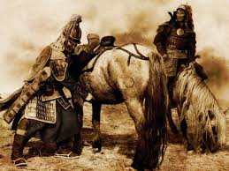
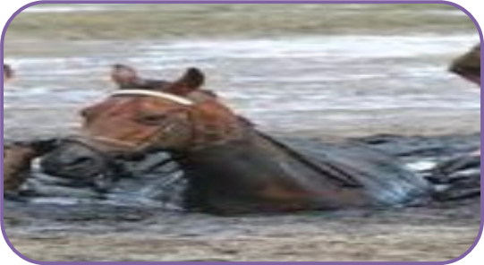
- Cảnh Đăm Săn trong Rừng Đen:
+ Mặt trời lên cao, ngựa bắt đầu bị dính ở chân
+ Ngựa tiếp tục chạy cho đến khi bị dính ngang đầu gối, nó phải đi bước một, cứ bước một đi mãi
+ Mặt trời lên quá cây xà dọc, ngựa đã lún đến sát bẹn, nhưng nó vẫn ráng bước tới
+ Mặt trời đứng bóng, nó không bước được nữa
+ Cuối cùng cả ngựa Đăm Săn đều chìm xuống, chết lún trong Rừng Sáp Đen của bà Sun Y-rít.

Slide 18

-> Cái chết bi tráng của Đăm Săn thể hiện mâu thuẫn gay gắt giữa khả năng hữu hạn và khát vọng vô hạn của người anh hùng.
-> Mặc dù vậy, Đăm Săn đã sống tuyệt đẹp với khát vọng, chiến công và đã chết trong tư thế hiên ngang của người anh hùng, trở thành người anh hùng lý tưởng tuyệt đẹp của người Ê-đê xưa và nay.

Slide 19
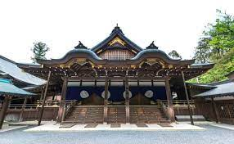
2. Nhân vật Nữ Thần Mặt Trời
a. Ngôi nhà của Nữ Thần Mặt Trời
+ Tòa nhà dài dằng dặc, voi vây chặt sàn sân, chiêng xếp đầy ngoài nhà, cồng chất đầy nhà trong
+ Có bãi thả trâu, thả bò.
+ Có sương mù bảo phủ
+ Bờ rào làng dưới giăng dây đồng, trên giăng dây sắt
+ Cái thang trông như cầu vồng
+ Cối giã gạo bằng vàng, chày cũng bằng vàng
+ Tôi tớ trai gái như ong đi lấy nước, như vò vẽ đi chuyển hoa, các xà ngang xà dọc đều thếp vàng
=> Lung linh, đẹp đẽ, hào nhoáng nhưng có nét gần gũi với con người

Slide 20

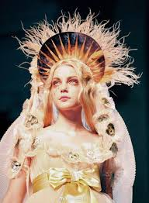
b. Nữ Thần Mặt Trời mang nét đẹp diệu kỳ, vẻ đẹp của thần ánh sáng
- Nàng mặc một váy ánh như sét, loáng như chớp.
- Mái tóc nàng vén bên tai trông thật là đẹp.
- Nàng đi ra, cửa buồng liền bừng sáng.
- Nàng đi trông như diều bay ó liệng, như nước lững lờ trôi.
- Tiếng nàng lanh lanh, người chưa tới mà tiếng đã vẳng lại. Thật không thấy có một ai như nàng cả.
- Thân hình như cái nụ tai, cổ như cổ công.
=> Ngôn ngữ so sánh giàu hình ảnh tạo nên một nữ thần vừa có vẻ đẹp của một cô gái Ê Đê bình dị, nữ tính vừa có vẻ đẹp siêu nhiên, quyền uy.

Slide 21
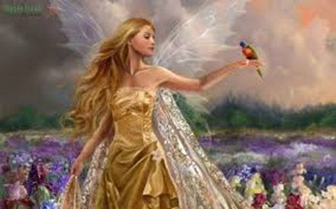
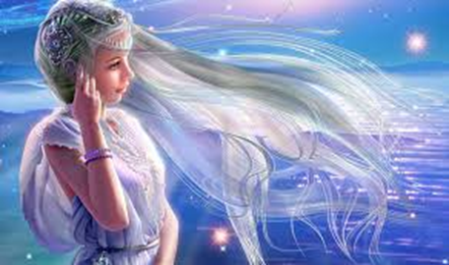

b. Nữ thần Mặt trời – nguồn sức mạnh, nguồn sống của giới tự nhiên trần thế.
- Nàng là con của Thần Đất và Thần Trời
- Nữ thần rời đi, mặt đất không có ánh sáng, sự sống, cây cối loài vật, con người sẽ bị hủy diệt:
+ Lợn gà, cọp tê giác ngựa trâu sẽ chết hết.
+ Chết cả người Kur, người Lào vì hết đất làm nương. Chết cả người Ê-đê Ê-ga vì không có nước uống.
+ Chết cả gầm ghì cu xanh vì không có trái ăn.
+ Cây trong rừng sẽ tuyệt diệt, cây trên rú sẽ chết khô, lau lách sẽ ngừng đâm chồi, cỏ cây sẽ tàn lụi, đất đai sẽ nứt nẻ, sông suối sẽ cạn khô.
Nữ thần mang vẻ đẹp và sức mạnh của thiên nhiên vũ trụ, quyết định vận mệnh sống còn của muôn loài mà vẫn có nét gần gũi.

Slide 22

3. Ý nghĩa của hành động đi bắt Nữ thần Mặt Trời
- Biểu tượng Mặt Trời là biểu tượng khá phổ biến ở các nền văn hóa khác nhau:
+ Trong kinh Vệ Đà mặt trời là con mắt của thế giới
+ Ở Úc là con trai của Đấng Sáng Tạo
+ Trong thần thoại Hy Lạp mặt trời được nhân hóa thành thần Hê-li-ớt, điều khiển cỗ xe phân phát ánh sáng cho thế gian…
.
- Nữ thần Mặt Trời trong sử thi Đăm Săn:
-> Quan niệm thẩm mĩ của người Tây Nguyên về cái đẹp.
+ Là biểu tượng của khát vọng vươn tới chiếm lĩnh cái đẹp tuyệt đối, lí tưởng của người anh hùng Đăm Săn.
+ Đại diện cho chế độ mẫu hệ của người Ê-đê

Slide 23
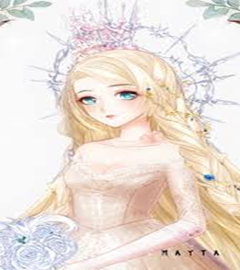


- Hành động Đăm Săn đi bắt Nữ thần Mặt Trời làm vợ có ý nghĩa:
+ Thể hiện sự không đồng tình, phản đối tục lệ nối dây (chuê nuê).
+ Khát vọng của người anh hùng, dân tộc anh hùng muốn mở rộng địa bàn cư trú; khám phá, chinh phục và làm chủ thiên nhiên đầy bí ẩn.

Slide 24
III. TỔNG KẾT
1. Nghệ thuật
- Đan xen lời người kể chuyện ngôi thứ 3, giấu mình và lời đối thoại của các nhân vật làm cho câu chuyện sinh động.
- Kết hợp kể và tả, tự nhiên.
- Có nhiều ví von, so sánh độc đáo, sử dụng các thủ pháp trùng điệp, phóng đại để tạo ấn tượng mạnh mẽ, diễn tả được tính chất kì vĩ, hùng tráng của sự việc, hành động nhân vật.
- Ngôn ngữ giàu hình ảnh, trang trọng, bi hùng, thiêng liêng.
2. Nội dung
- Đoạn trích là một trong những phần hay nhất của sử thi, ca ngợi người anh hùng Đăm Săn có vẻ đẹp lí tưởng, mang tầm văn hoá:
+ có vẻ đẹp thân hình, diện mạo
+ có ý chí, lòng dũng cảm và sức mạnh phi thường
+ khát vọng lớn lao
+ tất cả suy nghĩ, hành động theo nguyên tắc danh dự, vì lợí ích của bộ tộc.
=> Đăm Săn chính là kết tinh toàn vẹn tính cách anh hùng trong sử thi Ê đê.

Slide 25

IV. LUYỆN TẬP
Tìm điểm giống và khác của hai người anh hùng: Héc-to trong “Từ biệt Ăng-đrô-mác” và Đăm Săn trong “Đi bắt nữ thần Mặt Trời”.

Slide 26
GỢI Ý
 | Đăm Săn | Héc-to
Giống | - Đều là những tướng lĩnh, người đứng đầu bộ tộc, thành bang. - Có lòng dũng cảm, kiên cường, không sợ khó khăn, thất bại, không nhụt chí trước cái chết, chết cũng không đánh mất đi danh dự - Có sức mạnh phi thường, ngoại hình đặc biệt - Người anh hùng là đại diện cho sức mạnh lớn lao của tập thể, bộ lạc, thời đại. Những chiến công của họ có tính chất quyết định đối với vận mệnh của tập thể.
Khác | - Người anh hùng được thần thánh hóa. - Ca ngợi quyền uy và sự giàu có thịnh vượng | - Người anh hùng mang đậm hiện thực gần với con người bình thường, giản dị trong quan hệ với vợ con. - Ca ngợi phẩm chất tốt đẹp bao gồm cả về trí tuệ

Slide 27
V. VẬN DỤNG
Phải chăng một tác phẩm sử thi ra đời ở một thời đại quá xa xôi như I-li-át hay Đăm Săn không còn nhiều ý nghĩa đối với con người hiện đại? Hãy viết đoạn văn (khoảng 150 chữ) trình bày quan điểm của anh/chị.

Slide 28
GỢI Ý:
Sử thi là thể loại văn học dân gian đã xuất hiện từ bao đời nay. Ra đời từ thời cổ đại, sử thi đã ghi lại cuộc sống qua thế giới quan của con người thời kì cổ đại. Con người thời kỳ nguyên thủy với nhu cầu nhận thức, giải thích nguồn gốc tự nhiên, nguồn gốc thị tộc đã sáng tạo ra các vị thần, bán thần. Những câu chuyện về lịch sử, xã hội qua tư duy thần thoại của người xưa đã bị xáo trộn, gãy khúc, … tạo nên tính chất hoang đường, kỳ vĩ, đầy hấp dẫn của sử thi. Nếu người Hy Lạp có niềm tin về thế giới thần linh ngự trên đỉnh Olympia thì người Êđê cũng có niềm tin về Yang. Mặc dù thời gian sử thi và thời gian hiện tại cách nhau rất xa nhưng việc những sử thi nổi tiếng như I-li-át, Ô-đi-xê hay ở Việt Nam có sử thi Đăm Săn vẫn được biết tới rộng rãi tới bây giờ đã chứng mình giá trị nhân văn và giá trị nghệ thuật lâu bền của thể loại này.

